Slide 1



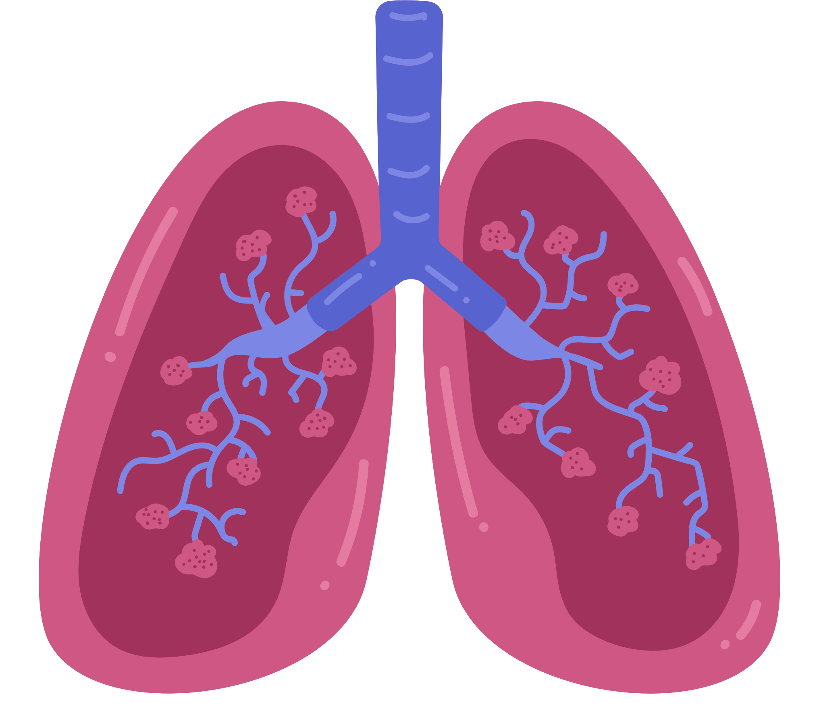

Sistem Pernapasan Manusia

Slide 2
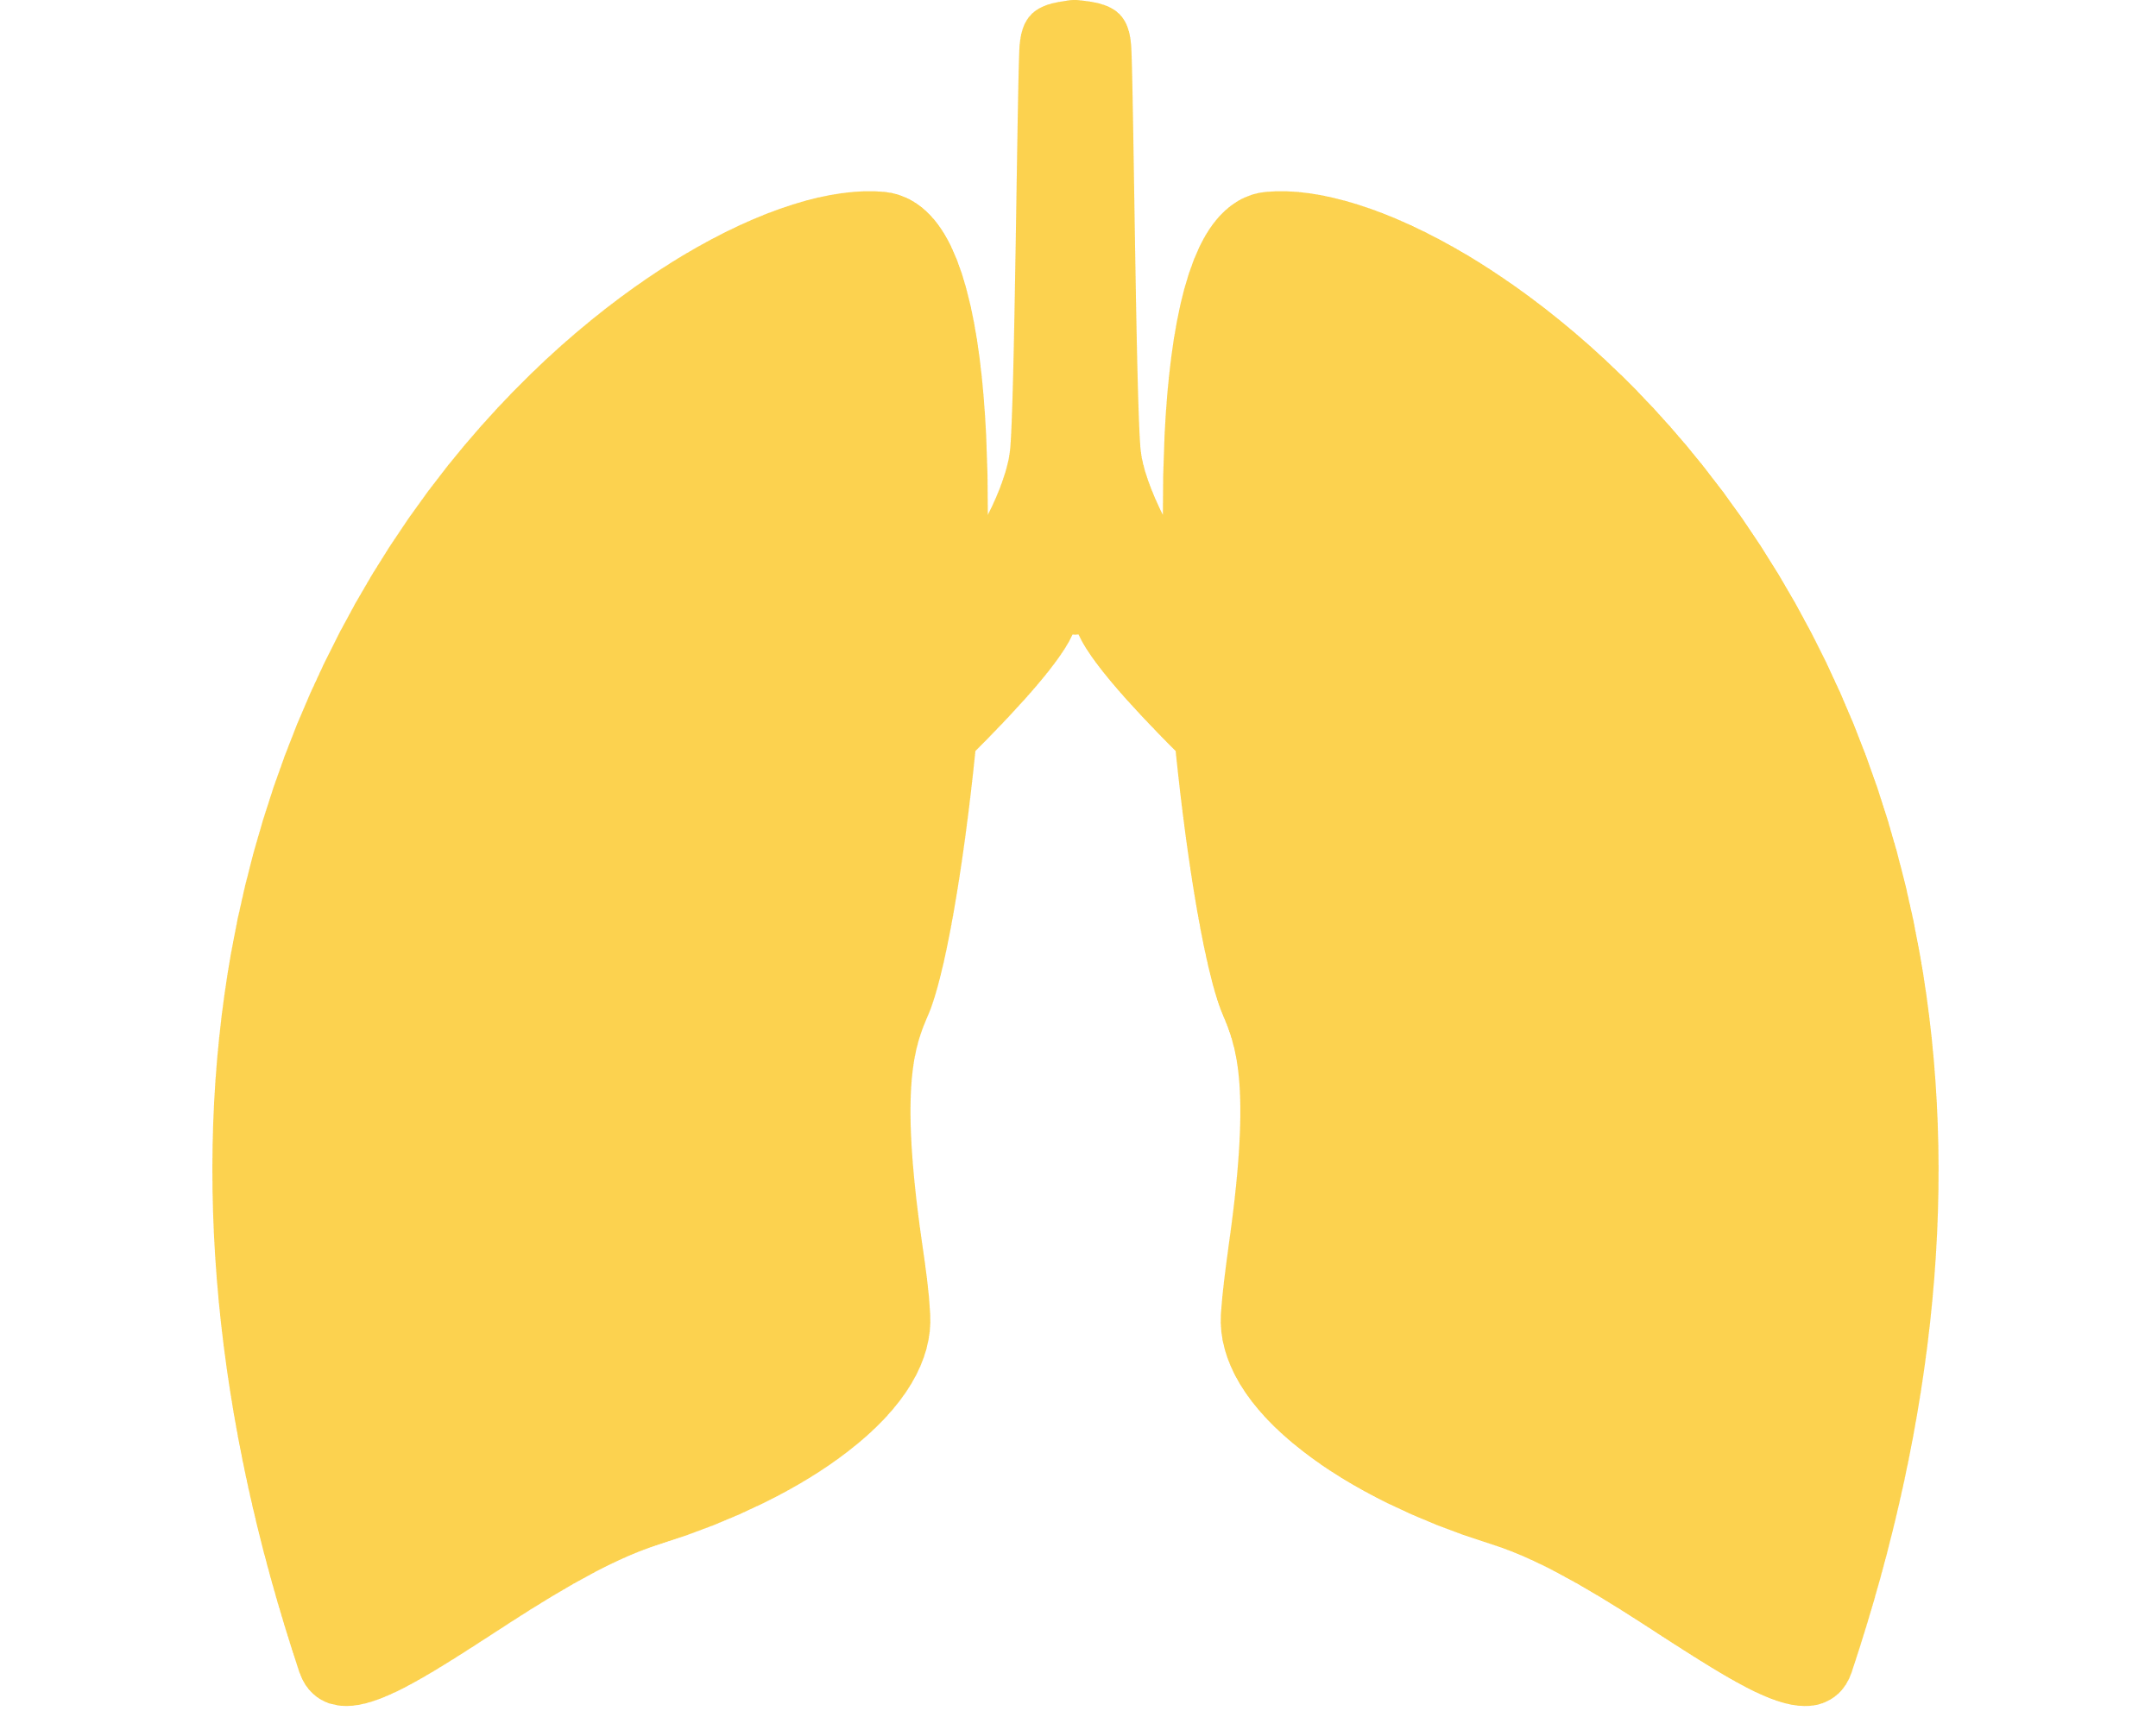


PETUNJUK
Tombol home untuk kembali ke menu awal
Tombol navigasi untuk maju
Tombol navigasi untuk mundur
Tombol menyalakan dan mematikan backsound

Slide 3




MENU
KOMPETENSI
QUIZ
MATERI
TENTANG

Slide 4
KOMPETENSI
1.1 Mengidentifikasi fungsi organ pernapasan manusia
1.1.1. Menjelaskan pengertian sistem pernapasan.
1.1.2. Mendeskripsikan fungsi organ-organ pernapasan manusia.
1.1.3. Menyebutkan organ-organ pernapasan pada manusia.

Slide 5
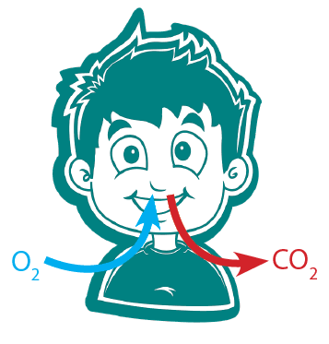

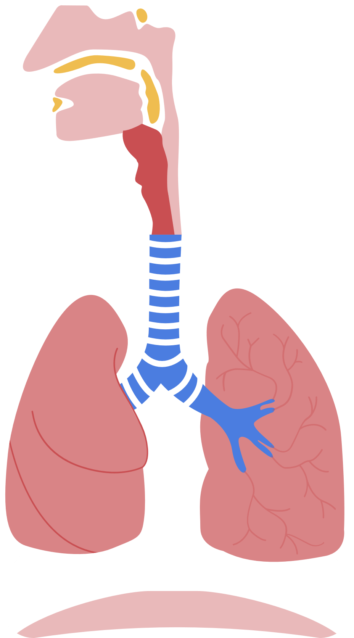
MATERI
Pengertian Sistem
Pernapasan
Pengertian Bernapas
Alat Pernapasan
Manusia

Slide 6
Pengertian Bernapas
Bernapas adalah proses pengambilan oksigen dari luar tubuh yang akan digunakan sebagai komponen pembentuk energi bersama-sama dengan bahan makanan seperti glukosa. Energi yang dihasilkan digunakan untuk kegiatan atau aktivitas tubuh. Selain menghasilkan energi, pernapasan juga menghasilkan zat sisa berupa karbondioksida dan uap air.

Slide 7
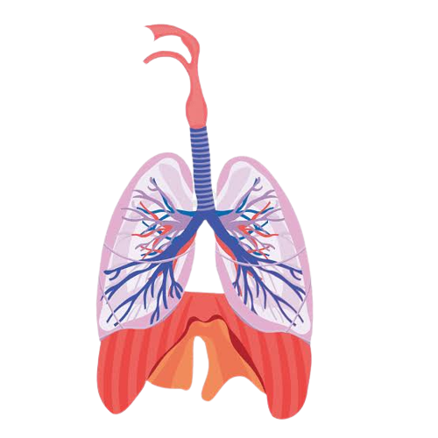
Pengertian Sistem
Pernapasan
Sistem pernapasan pada manusia adalah sistem organ yang digunakan untuk menghirup oksigen dari udara serta mengeluarkan karbon dioksida dan uap air. Oksigen untuk pernapasan diperoleh dari udara di lingkungan sekitar, alat-alat pernapasan berfungsi memasukkan udara yang mengandung oksigen dan mengeluarkan udara yang mengandung karbon dioksida dan uap air, tujuan proses pernapasan yaitu untuk memperoleh energi. Urutan saluran pernapasan pada manusia adalah Rongga Hidung - Faring - Laring - Trakea - Bronkus - Bronkiolus - Alveolus - Paru-paru.

Slide 8

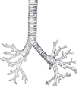
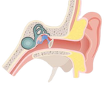
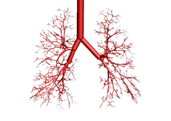

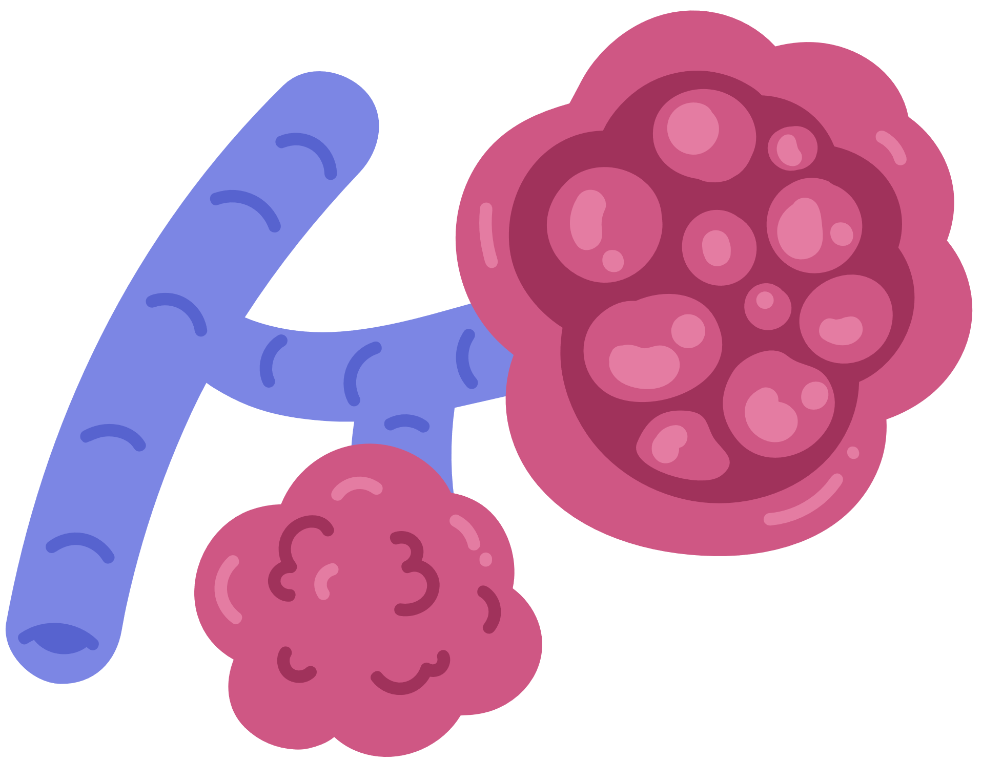

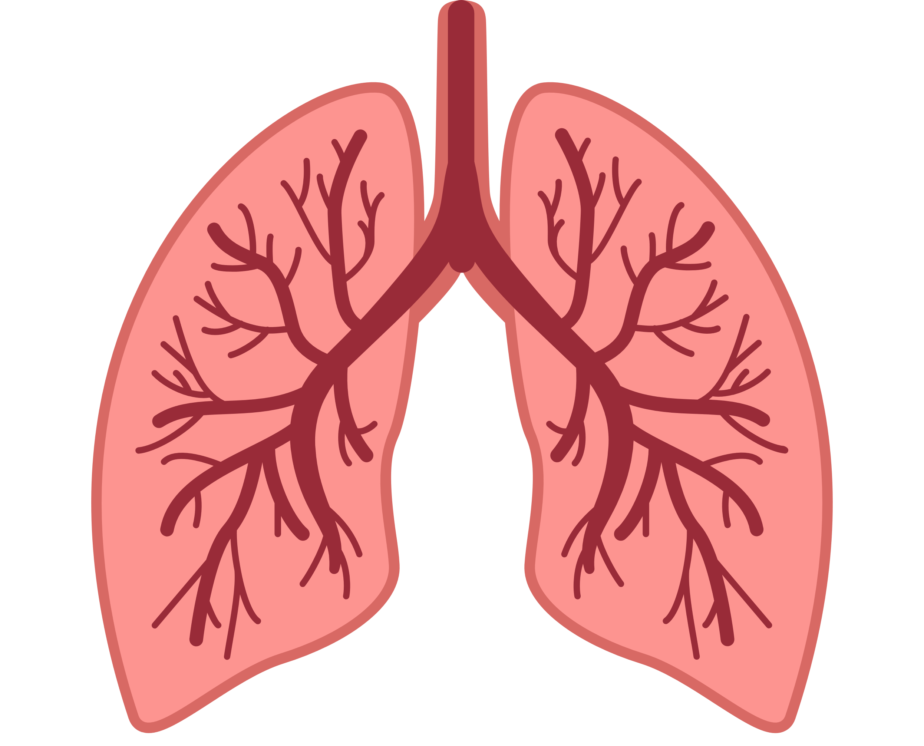
Alat Pernapasan Manusia
Rongga Hidung
Bronkus
Faring
Bronkiolus
Laring
Alveolus
Trakea
Paru-paru

Slide 9
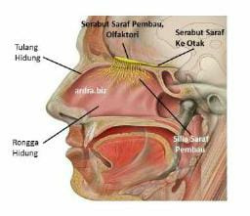
Rongga Hidung
Hidung berfungsi sebagai alat pernapasan dan indra pembau. Rongga hidung memiliki rambut, banyak kapiler darah, dan selalu lembap dengan adanya lendir yang dihasilkan oleh selaput mukosa. Di dalam rongga hidung, udara disaring oleh rambut - rambut kecil (silia) dan selaput lendir yang berguna untuk menyaring debu, melekatkan kotoran pada rambut hidung, mengatur suhu udara pernapasan, maupun menyelidiki adanya bau.

Slide 10
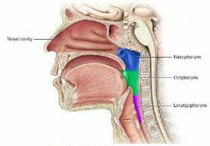
Faring
Faring merupakan persimpangan jalan masuk udara dan makanan. Faring merupakan persimpangan antara rongga mulut ke kerongkongan dengan hidung ke tenggorokan. Faring terletak di belakang rongga hidung dan mulut. Faring tersusun dari otot lurik dengan panjang kurang lebih 4 cm. Faring ini merupakan persimpangan antara saluran pencernaan dengan saluran pernafasan.

Slide 11
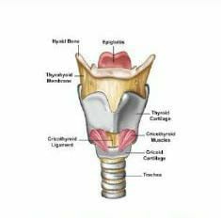
Laring
Pada pangkal tenggorokan (laring) terdapat sebuah katup yang disebut epiglotis. Epiglotis ini berfungsi mengatur jalannya makanan dan udara pernapasan sesuai dengan salurannya masing-masing. Di samping itu, pada pangkal tenggorokan terdapat pita suara yang merupakan organ penghasil suara pada manusia. Walaupun demikian, saraf kita akan mengatur agar peristiwa menelan, bernapas, dan berbicara tidak terjadi bersamaan sehingga mengakibatkan gangguan kesehatan.

Slide 12
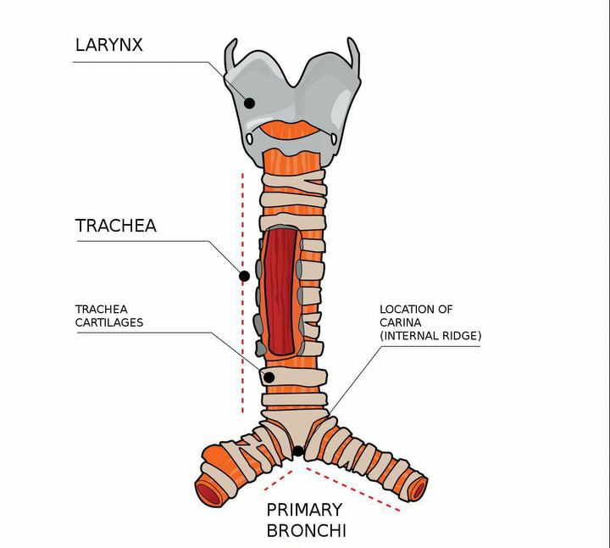
Trakea
Trakea merupakan pipa yang panjangnya kira-kira 9 cm. Trakea tersusun atas enam belas sampai dua puluh cincin-cincin tulang rawan yang berbentuk C. Trakea dilapisi oleh selaput lendir yang dihasilkan oleh epitelium bersilia. Silia-silia ini bergerak ke atas ke arah laring, sehingga dengan gerakan ini debu dan butir-butir halus lainnya yang ikut masuk saat menghirup napas dapat dikeluarkan. Di paru-paru trakea ini bercabang dua membentuk bronkus.

Slide 13
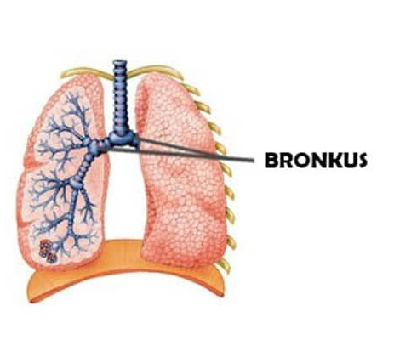
Bronkus
Bronkus merupakan cabang batang tenggorokan yang jumlahnya sepasang, yang satu menuju ke paru-paru kanan dan yang satu lagi menuju ke paru-paru kiri. Tempat percabangan ini disebut bifurkase. Bronkus yang ke kiri lebih panjang dan sempit serta kedudukannya lebih mendatar daripada yang ke kanan. Hal ini merupakan salah satu sebab mengapa paru-paru kanan lebih mudah terserang penyakit. Bronkus sebelah kanan bercabang menjadi tiga bronkiolus, sedangkan bronkus sebelah kiri bercabang menjadi dua bronkiolus.

Slide 14
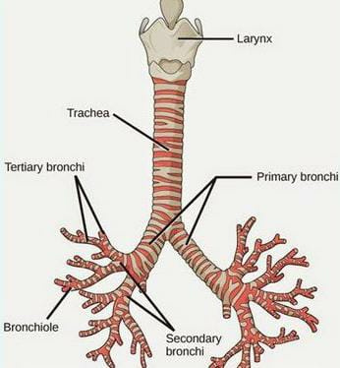
Bronkiolus
Bronkiolus merupakan cabang dari bronkus, dindingnya lebih tipis dan salurannya lebih kecil. Semakin kecil salurannya, semakin berkurang tulang rawannya dan akhirnya tinggal dinding fibrosa dengan lapisan silia. Setiap bronkiolus terminal (terakhir) bermuara ke dalam seberkas kantung-kantung kecil mirip anggur yang disebut alveolus.

Slide 15
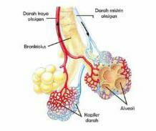
Alveolus
Alveolus merupakan saluran akhir dari alat pernapasan yang berupa gelembung-gelembung udara. Dindingnya tipis, lembap, dan berlekatan erat dengan kapiler-kapiler darah. Alveolus terdiri atas satu lapis sel epitelium pipih dan di sinilah darah hampir langsung bersentuhan dengan udara. Adanya alveolus memungkinkan terjadinya perluasan daerah permukaan yang berperan penting dalam pertukaran gas O2 dari udara bebas ke sel-sel darah dan CO2 dari sel-sel darah ke udara.

Slide 16
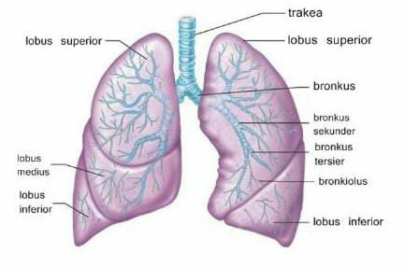
Paru-paru
Paru-paru terletak di rongga dada tepat di atas sekat diafragma. Diafragma adalah sekat rongga badan yang membatasi rongga dada dan rongga perut. Paru-paru kanan memiliki tiga lobus, sehingga lebih besar dari paru-paru kiri yang terdiri dari dua lobus. Paru-paru dibungkus oleh dua lapis selaput paru-paru atau pleura. Di bagian dalam paruparu terdapat gelembung halus yang disebut alveolus, dan jumlahnya lebih kurang 300 juta buah. Luas permukaan alveolus diperkirakan mencapai 160 m2 atau 100 kali lebih luas dari pada luas permukaan tubuh.

Slide 17


Slide 18


Slide 19

TENTANG
Nama : Adjie Suryo Sentono
Prodi : Teknologi Pendidikan A 2021
Email : adjiesuryo.2021@student.uny.ac.id

Slide 20

QUIZ

